Slide 1
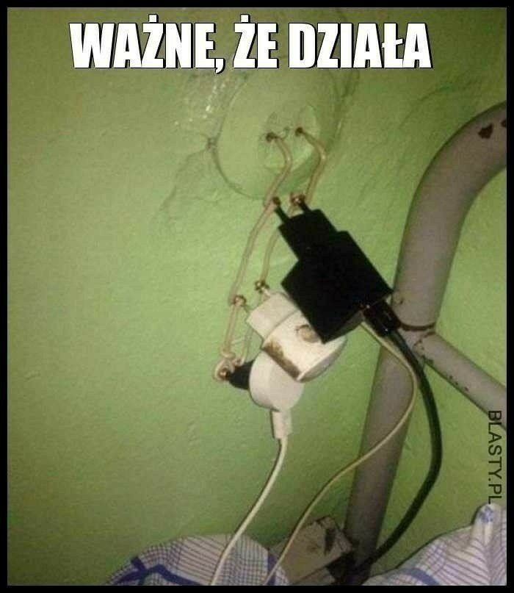
Oporność i opór elektryczny. Prawo Ohma.
Pytanie na rozgrzewkę:
Co utrudnia przepływ prądu w przewodniku?
Dlaczego niektóre materiały, np. metal, dobrze przewodzą, a inne, jak plastik, prawie wcale?

Slide 2
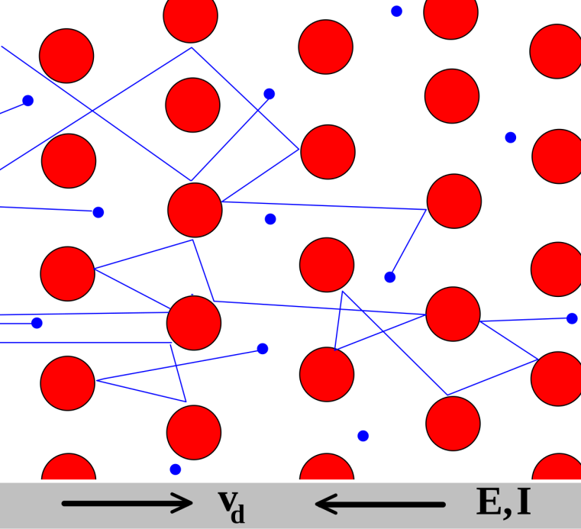
Oporność i opór elektryczny. Prawo Ohma.
Prąd to uporządkowany ruch elektronów w przewodniku.
W metalach elektrony mogą się poruszać swobodnie, ale zderzają się z atomami sieci krystalicznej.
Każde zderzenie to utrata części energii – przewodnik stawia „opór” ruchowi elektronów.
💬 Można porównać do ludzi idących korytarzem pełnym przeszkód:
Im więcej przeszkód (atomów), tym trudniej się poruszać → większy opór.

Slide 3
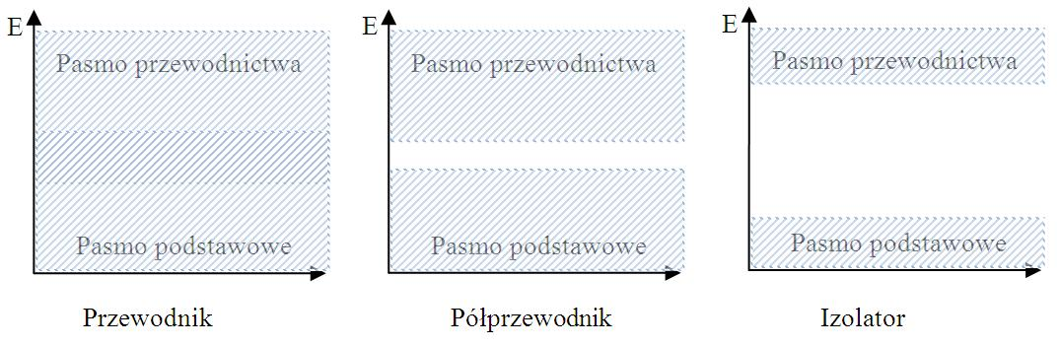
Pasmo przewodnictwa i przerwa energetyczna - przypomnienie

Slide 4
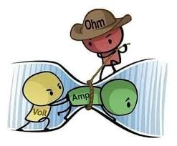
Pojęcie oporu elektrycznego
Opór elektryczny to wielkość fizyczna określająca, jak bardzo dany element obwodu utrudnia przepływ prądu elektrycznego.
Oznaczamy R
Jednostka: om
(symbol: Ω\OmegaΩ)
Interpretacja:
Duży opór → trudny przepływ prądu (np. cienki, długi drut).
Mały opór → prąd płynie łatwo (np. gruby, krótki przewód).

Slide 5
Prawo Ohma
Treść prawa Ohma:
Natężenie prądu płynącego przez przewodnik jest wprost proporcjonalne do napięcia między końcami tego przewodnika i odwrotnie proporcjonalne do jego oporu.
R= U / I​
Znaczenie fizyczne:
Jeśli zwiększymy napięcie – prąd wzrośnie.
Jeśli zwiększymy opór – prąd zmaleje.
Jednostki:
1 Ω = 1 V / 1 A
czyli:
jeśli przy napięciu 1 wolta popłynie prąd 1 ampera, to opór wynosi 1 om.

Slide 6
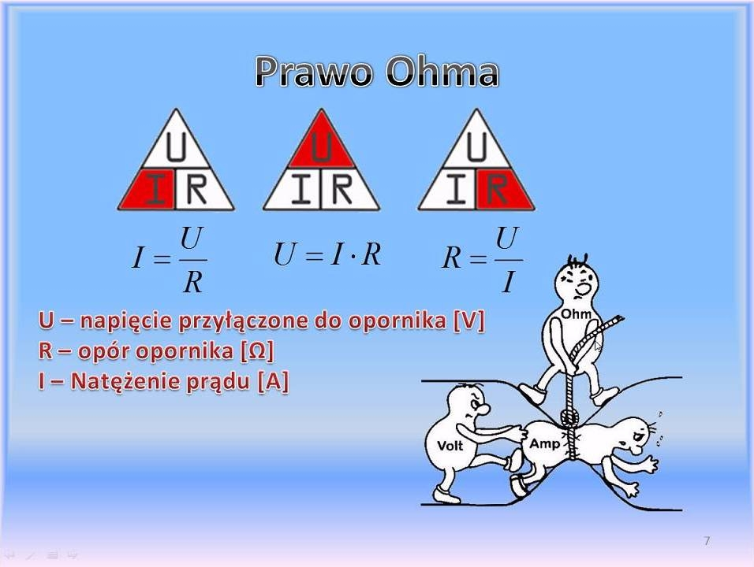

Slide 7
Czynniki wpływające na opór przewodnika
Zależność:
R = ρ ⋅ l / S
gdzie:
R – opór przewodnika,
ρ – opór właściwy materiału [Ω·m],
l – długość przewodnika [m],
S – pole przekroju poprzecznego [m²].

Slide 8
Wnioski:
Długość przewodnika:
Im dłuższy przewodnik, tym większy opór – elektron musi pokonać dłuższą drogę i ma więcej zderzeń.
Przekrój przewodnika:
Im większy przekrój (grubszy drut), tym mniejszy opór – więcej miejsca dla przepływu elektronów.
Materiał:
Każdy metal ma inną liczbę elektronów swobodnych i inną strukturę atomową → różny opór właściwy.
  Srebro i miedź – mały opór, bardzo dobry przewodnik,
  Nikiel, stal – większy opór, gorszy przewodnik,
  Guma, szkło – ogromny opór → izolatory.
Temperatura:
W większości metali opór rośnie wraz z temperaturą.
Dlaczego? Bo atomy drgają intensywniej → więcej zderzeń z elektronami.

Slide 9
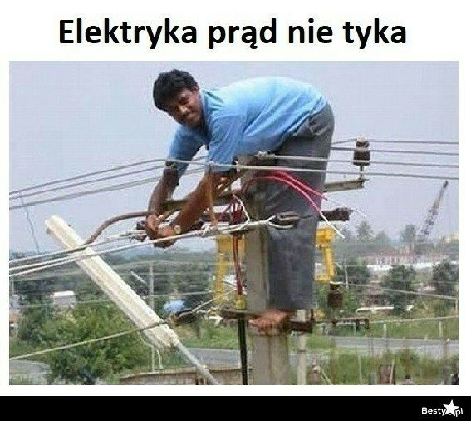
Pytania
Dlaczego metal się nagrzewa, gdy płynie przez niego prąd?
→ Bo zderzające się elektrony oddają część energii atomom metalu — to energia cieplna. (Efekt Joule’a)
2. Dlaczego srebro lepiej przewodzi niż miedź?
→ Ma więcej swobodnych elektronów i bardziej „uporządkowaną” sieć krystaliczną — mniejsze zderzenia.

Slide 10
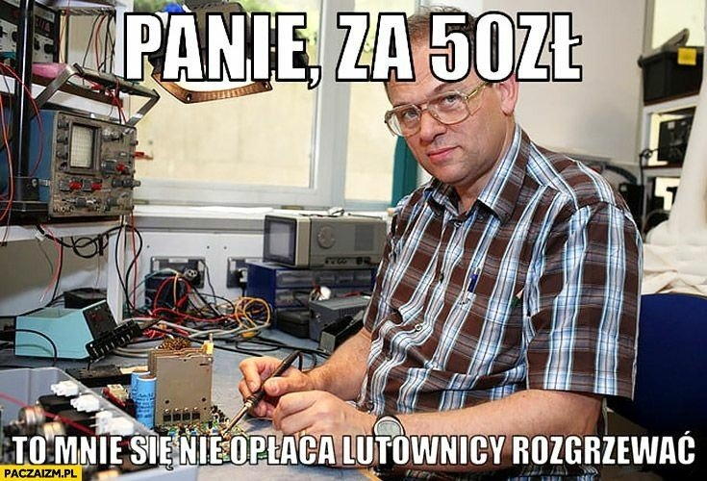
3. Co to znaczy „opór właściwy”?
→ To cecha materiału — mówi, jaki opór ma przewodnik o długości 1 m i przekroju 1 m².
4. Czy prąd elektryczny to szybki ruch elektronów?
→ Nie! Elektrony poruszają się wolno (mm/s), ale efekt prądu rozchodzi się natychmiast, bo pole elektryczne działa na nie w całym przewodniku jednocześnie.

Slide 11
Zadanie 1
Oblicz opór przewodnika, przez który przy napięciu 12 V płynie prąd 3 A.
Zadanie 3
Drut o długości 2 m i przekroju 1 mm² ma opór 0,034 Ω.
Jaki będzie opór drutu o długości 4 m i przekroju 0,5 mm², wykonanego z tego samego materiału?
R = U / I = 12 / 3 = 4
Ponieważ druty są z tego samego materiału:
Oporność właściwa ρ jest taka sama, więc możemy zapisać proporcję:
R1 / R2= l1 / S1 / l2 / S2
lub przekształcić:
R2 = R1 ⋅ l2 / l1 ⋅ S1 / S2
R2​=0,034 ⋅ 4 / 2 ​⋅ 1 / 0,5​
Zadanie 2
Żarówka ma opór 120 Ω. Jakie napięcie należy do niej przyłożyć, aby popłynął prąd 0,1 A?
U = I ⋅ R= 0,1 ⋅ 120 = 12 V

Slide 12
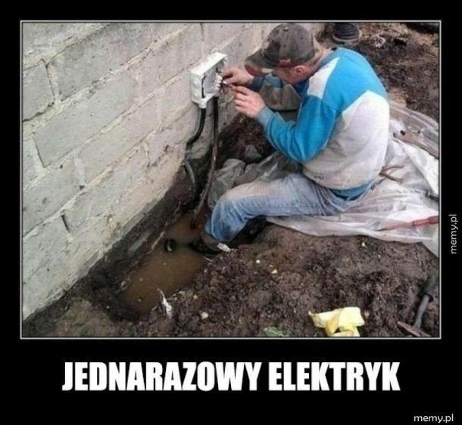

Slide 13
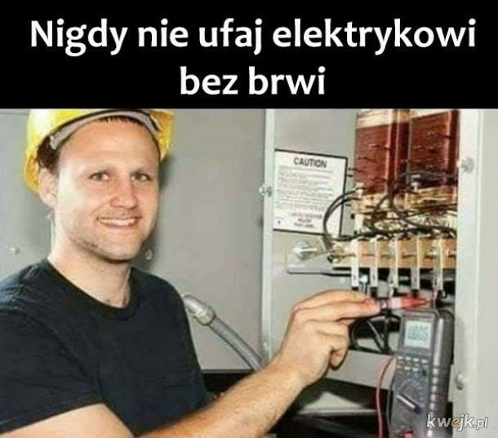

Slide 14
